Slide 1
Objektorientierte Programmierung (E3-OP)
1. Einführung
Prof. Dr. Marc Hensel
http://www.haw-hamburg.de/marc-hensel

Slide 2

Das wollen wir in diesem Kapitel erreichen
Sie sollen „ein bisschen mehr Ingenieur“ werden!
Sie stellen einen sinnvollen Bezug zwischen den einzelnen Themenbereichen her (Aufbau der Vorlesung).
Sie kennen die grundlegenden Ideen objektorientierter Programmierung, um Vorteile und Sinnhaftigkeit zu verstehen.
Sie erstellen ein einfaches Java-Programm in der Entwicklungsumgebung IntelliJ IDEA und führen dies in der Entwicklungsumgebung aus.

Slide 3
Inhalt
Programmheft (Themen-Übersicht)
Objektorientierte Programmierung
Programmiersprache Java
Benötigte Software & erstes Programm
Literatur

Slide 4
Programmheft (Themen-Übersicht)

Slide 5
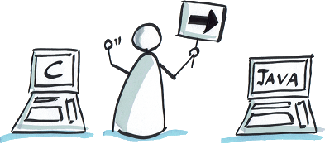




Erster Teil: Grundlagen
Wir werden zuerst die Grundlagen aufeinander aufbauen …
Grundlagen:
Imperative und
objektorientierte
Sprachkonzepte
1. Imperative Konzepte
3. Klassenbibliothek
4. Vererbung
2. Klassen und Objekte
5. Schnittstellen und Co.

Slide 6


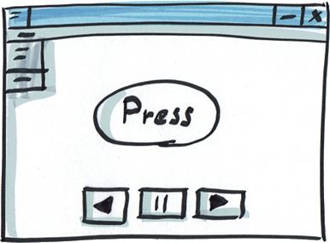

Zweiter Teil: Erweiterungen
… und anschließend einige spezielle Erweiterungen erlernen.
7. Ausnahmebehandlung
8. Eingabe und Ausgabe
Grundlagen
9. Parallelverarbeitung
6. Grafische Oberflächen

Slide 7

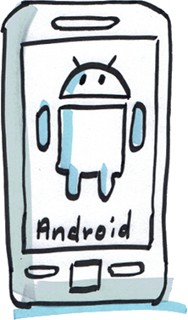
Nur falls noch Zeit bleibt …
Kleine Umfrage:
Wer besitzt ein Smartphone?
Android, Apple, Windows oder „anderes“?
Da war doch noch etwas, das man mit Java machen kann:
Programmieren von Android-Apps
Nicht prüfungsrelevant

Slide 8
Objektorientierte Programmierung (OOP)

Slide 9

Abstraktion & Modellierung
Die reale Welt besteht aus Objekten (z. B. Gegenstände, Personen).
Für reale Objekte werden auch in Software „Objekte“ erzeugt:
Abstraktion: Ein Objekt beinhaltet Variablen, die es beschreiben.
Beispiel „Flugzeug“: Anzahl Triebwerke, Anzahl Piloten, max. Anzahl Passagiere, …
hummel :Aircraft
Modellierung
numberEngines = 1
numberPilots = 1
numberPassengers = 1

Slide 10




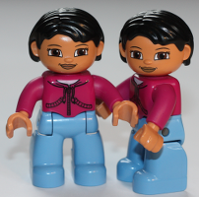
Abstraktion & Modellierung
Durch welche Eigenschaften würden Sie eine Person beschreiben?
Reale Dinge sind meist zu komplex, um vollständig beschrieben zu werden.
Die Variablen des Objektes beinhalten nur die für die Aufgabe benötigten Daten.
Beispiele „Person“:
Für Adressdatei: Name, Anschrift, Telefonnummer, E-Mail-Adresse
Für Studentenverwaltung: Name, Anschrift, Immatrikulationsnummer
Für Stammbaum: Name, Mutter, Vater, Kinder, …

Slide 11



Klassen & Objekte
Gleichartige Objekte werden aus dem selben Bauplan (derselben Klasse) erzeugt.
Die Klasse beinhaltet unter anderem, welche Variablen die Objekte besitzen.
Beispiel:
Gemeinsamer Bauplan (Klasse Person)
Verschiedene Objekte, die nach diesem Plan erstellt wurden
Grafische Darstellung in der UML (Unified Modeling Language):
Person
+ firstName : String
+ surname : String
ines :Person
hans :Person
emma :Person
fred :Person

Slide 12
Zusammenfassen von Daten und Operationen
Variablen und Funktionen werden zu einer Klasse zusammengefasst:
Es wird ein Satz von Variablen definiert.
Für die Variablen werden Funktionen definiert, die diese lesen und ändern können.
Begriffe:
Die Variablen werden als Attribute bezeichnet.
Die Werte der Variablen sind der Zustand des Objektes.
Die Funktionen werden als Methoden bezeichnet.
Person
- firstName : String
- surname : String
Attribute (Zustand)
+ getFirstName() : String
+ getSurname() : String
+ setFirstName(String)
+ setSurname(String)
Methoden
(Operationen)

Slide 13
Datenkapselung
Variablen (Typ und Name) sind außerhalb der Klasse unbekannt.
Zugriff nur über die Methoden der Klasse
Variablen werden vor Zuweisung fehlerhafter Werte geschützt.
Beispiele:
Adressverwaltung Postleitzahl existiert und passt zum Wohnort
Auto: Würden Sie den Tempomaten auf -100 km/h setzen?
Methoden schützen Variablen vor direktem Zugriff
getFirstName()
setFirstName()
Methode aufrufen, um Vornamen zu ändern.
firstName
surname
Franziska
Meyer
…
…

Slide 14
Datenkapselung
Datenkapselung ermöglicht, dass Variablen immer sinnvolle Werte haben:
1. Über spezielle Methoden (Konstruktoren) erzeugt und initialisiert
⇒ Anfangs sinnvolle Datenwerte
2. Kontrollierte Änderung der Datenwerte nur über Methoden des Objektes
⇒ Weiterhin sinnvolle Datenwerte
firstName
surname
Franziska
Meyer
Satz an Daten bzw. Variablen (Zustand)
Kein direkter Zugriff von außen auf die Variablen

Slide 15
Datenkapselung
Frage:
Wie ist das denn im Vergleich hierzu in der Programmiersprache C?
Programmiersprache C:
Datenstrukturen (z.B. struct) müssen für Zugriff auf Elemente bekannt gemacht werden
Freier, ungeschützter Zugriff auf Daten
Zugriff auf Daten, die für Aufgabe gar nicht benötigt werden, möglich
Daten sind keine bestimmten Funktionen zugeordnet

Slide 16
Vererbung
Neue Klasse aus einer vorhandenen Klasse („Basisklasse“) erzeugt
Dabei Variablen und Methoden der Basisklasse übernehmen („erben“)
Diese um zusätzliche Variablen und Methoden erweitern
Wiederverwendung der Basisklasse (kein duplizierter Code)
Person
- firstName : String
- surname : String
+ getFirstName() : String
+ getSurname() : String
+ setFirstName(String)
+ setSurname(String)
Student
- matrNumber : int
+ getMatrNumber() : int

Slide 17
Beziehungen
Objekte können aus anderen Objekten zusammengesetzt sein.
Objekte können mit anderen Objekten in Beziehung stehen.
Beispiele:
Fahrrad besteht aus zwei Rädern, einem Sattel, einem Lenker, …
Eine Person besitzt ein Fahrrad
Eine Person fährt mit einem Fahrrad
Ist- und Hat-Beziehungen:
LkW ist ein Auto („is a“)
LkW hat eine Zugmaschine („has a“)
Auto
Zugmaschine
LkW
antrieb : Zugmaschine

Slide 18
Beispielhafter Ablauf einer ausführbaren Anwendung
Bei Programmstart wird ein „Hauptobjekt“ erzeugt und eine besondere Methode („main()-Methode“) ausgeführt.
In der Methode werden Objekte erzeugt und die Referenzen in Variablen gespeichert.
Über die Variablen wird auf erzeugte Objekte zugegriffen (d.h. Methoden aufgerufen).
Die Objekte können in ihren Methoden weitere Objekte erzeugen, referenzieren und deren Methoden aufrufen.
Das Programm endet, sobald die main()-Methode abgearbeitet wurde.
Hauptobjekt führt main() aus
Referenzen
Im Programmverlauf erzeugte Objekte

Slide 19
Programmiersprache Java

Slide 20

Aufwärm-Übung
Lassen Sie uns zunächst etwas in der Programmiersprache C schreiben:
Summe der Zahlen 1 bis n über for-Schleife bestimmen
Maximum zweier Zahlen über if-Anweisung bestimmen
Maximum zweier Zahlen über eine Funktion getMax() bestimmen
Ups, das war kein C, sondern Java!
Die Syntax (d. h. Schlüsselwörter und Aufbau der Sätze) entspricht in weiten Teilen C/C++.
Sie fangen also nicht bei null an zu lernen.
C
C++
Smalltalk
Syntax
Semantik
Java

Slide 21
Übersetzung & Ausführung („Write once, run everywhere“)
1. Entwicklung (Übersetzung):
Quelltext wird z. B. an einem Rechner geschrieben
Compiler übersetzt Quelltext in einen plattformunabhängigen Bytecode („Programm“)
2. Ausführung:
Bytecode wird in einer Java Virtual Machine (JVM) ausgeführt
Ausführung ohne neue Kompilierung auf jeder Zielplattform, für die eine JVM existiert
Kopien verteilen
Quelltext
(*.java)
Bytecode
(*.class)
Bytecode
(*.class)
Bytecode
(*.class)
Bytecode
(*.class)
Compiler
JVM
JVM
JVM
Prozessor A
Prozessor B
Prozessor A

Slide 22
Übersetzung & Ausführung
Beachte Unterschied zu rein kompilierten oder interpretierten Sprachen
Kompiliert (z.B. C/C++):
Interpretiert (z.B. Ruby):
Quelltext
A
Compiler
Plattform A
Prog. A
Kopien
Prog. A
Prozessor A
Quelltext
Quelltext
B
Compiler
Plattform B
Prog. B
Prog. B
Prozessor B
Quelltext
Interpreter
Plattform A
Prozessor A
Quelltext
Kopien
Quelltext
Interpreter
Plattform B
Prozessor B

Slide 23
Eigenschaften
Umfrage:
Stellen Sie sich vor, Sie würden eine neue Sprache entwickeln: Was stört Sie an C/C++?
Java:
Objektorientierte Sprache (z.B. Klassen, Objekte, Vererbung)
Plattformunabhängig (ohne Portierung auf nahezu allen Systemen lauffähig)
Stark typisiert (z.B. passender Datentyp bei Zuweisung, Prüfung bereits bei Übersetzung)
Bewusst einfach gehalten (z.B. keine Zeiger, keine Header-Dateien)
Robust (auf fehleranfällige Eigenschaften anderer Sprachen verzichtet)
Klassen dürfen an unterschiedlichen Orten liegen (erst zur Laufzeit geladen)
Automatisches Speichermanagement (z.B. Garbage Collector)
Unicode-Zeichensatz (16-bit)
Unterstützt Parallelverarbeitung
Umfangreiche Klassenbibliothek (z.B. grafische Oberflächen, Netzwerkkommunikation)
Frage:
Welches ist die „bessere“ Programmiersprache: C oder Java?

Slide 24
Benötigte Software & erstes Programm

Slide 25
Benötigte Software
IntelliJ IDEA Community Edition:
Ausgereifte Integrated Development Environment (IDE)
Enthält Java als Programmiersprache (Java Development Kit, JDK)
Ist unter anderem Grundlage von Android Studio
Download:
Beim Download „Community Edition“ wählen
Kostenlos erhältlich unter: https://www.jetbrains.com/idea/download/
Entwicklungswerkzeuge
(Compiler, …)
JDK
Klassenbibliotheken
(Java-API*)
JRE
Java Virtual Machine
(JVM)
*API: Application Programming Interface

Slide 26
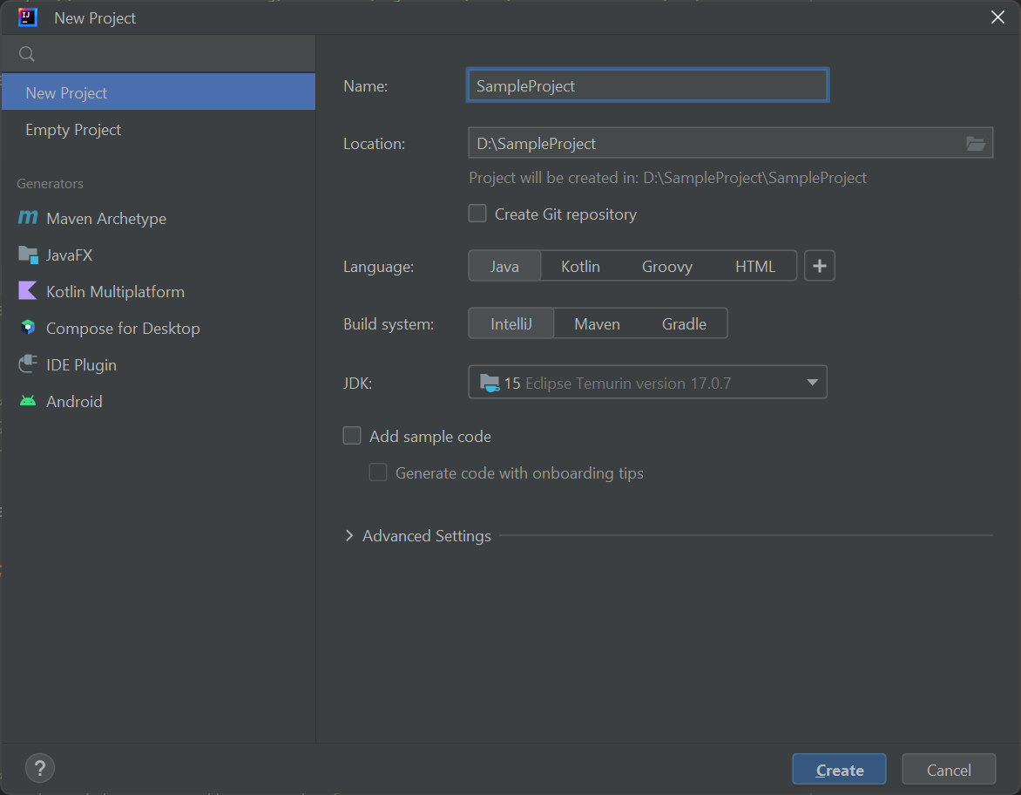
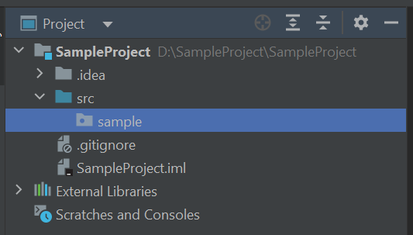
Vorführung in IntelliJ IDEA
Vorbereitung:
Verzeichnis für Java-Projekt auf Festplatte erstellen
IntelliJ IDEA öffnen
Projekt anlegen :
File / New / Project auswählen
Einstellungen wie in Abbildung
Projekt erscheint im Package Explorer
Paket anlegen:
Rechts-Klick auf src
New / Package auswählen
Namen (z.B. sample) eintragen

Slide 27
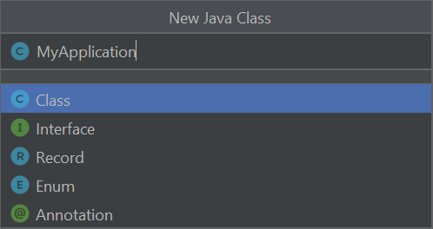
Vorführung in Eclipse
Ausführbare Klasse anlegen:
Rechts-Klick auf Paket
New / Java Class auswählen
Hauptmethode erzeugen:
In geschweiften Klammern psvm gefolgt von Tab eingeben
Abkürzung über public static void main gut zu merken
Textausgabe in main() hinzufügen:
System.out.println("Los geht‘s!");
Zur Erzeugung sout („string out“) und Tab eingeben
Kompilieren und ausführen:
Ctrl+Shift+F10 drücken (oder über Run-Menü)
Ausgabe erfolgt im Konsolen-Bereich innerhalb von IntelliJ IDEA
Weiteres:
Grundlegender Aufbau ausführbarer Klassen
Pakete und Dateiorganisation

Slide 28
Ausführbare Programme (Anwendungen) in Java
Eine Java-Datei ist ein ausführbares Programm, wenn:
Sie eine „öffentliche“ Klasse enthält: public class MyApplication { … }
Die Klasse denselben Namen hat wie die Datei (hier: MyApplication.java).
Die Klasse folgende Methode besitzt: public static void main(String[] args) { … }
Beachte:
Der Name MyApplication der Klasse und Datei ist frei wählbar.
Der Name der Methode ist nicht frei wählbar, sondern muss main lauten.
Bei Ausführung der Datei MyApplication.java wird die main()-Methode ausgeführt.
public class MyApplication {
// Ausführbare Methode (Programm-Einstieg)
public static void main(String[] args) {
System.out.println("Los geht‘s!"); // Konsolenausgabe
}
}

Slide 29
Nutzung der Beispielprogramme
Über die Lehrmaterialien zur Verfügung gestellt:
Beispiel-Quelltexte der Vorlesungsfolien als IntelliJ IDEA-Projekt
Beispiel-Lösungen des Arbeitsbuches als IntelliJ IDEA-Projekt
Das Projekt des Arbeitsbuches enthält zudem für Labore gegebene Dateien

Slide 30
Literatur

Slide 31
Literatur
Das „beste“ Buch ist das, mit dem Sie persönlich am besten lernen können!
D. Abts: Grundkurs JAVA, Springer-Vieweg
H.-P. Habelitz: Programmieren lernen mit Java, Rheinwerk Computing
Android, Programmierung, Design & Anwendungen (nicht prüfungsrelevant):
E. Freeman et al.: Entwurfsmuster von Kopf bis Fuß, O‘Reilly Media
D. & D. Griffiths: Head First Android Development, O‘Reilly Media
W. Burger and M. J. Burge: Digitale Bildverarbeitung, Springer-Vieweg (PDF über Bibliothek)

